Slide 1
II закон Ньютона
Автор : Вольніцький Вадим, учень Новогуйвинської гімназії

Slide 2
План досліду
Створення обладнання та умов для проведення досліду
Трикратне проведення досліду з різними масами та прискореннями
Аналіз отриманих результатів
Висновки

Slide 3
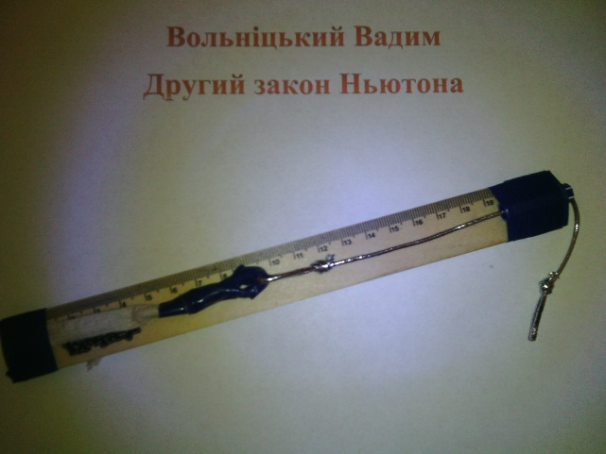
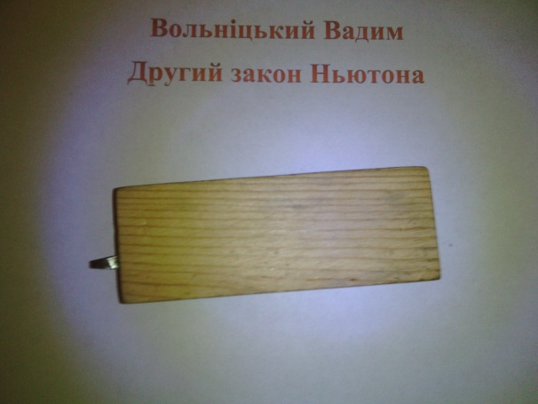
Прилади
Динамометр
Брусок
Набір важків
Дошка

Slide 4
Крок 1
Виміряємо масу бруска і важків
m1 (важків)=0,2 кг
m2 (бруска)=0,1 кг
m3= m1+ m2=
=0,3 кг (сумарна
маса )

Slide 5
Крок 2
Протягнемо брусок по дошці та зафіксуємо дані з динамометра
F1=0,4H
Повторимо дослід, збільшивши масу бруска за допомогою важків, та зафіксуємо дані з динамометра
F2=1,2H

Slide 6
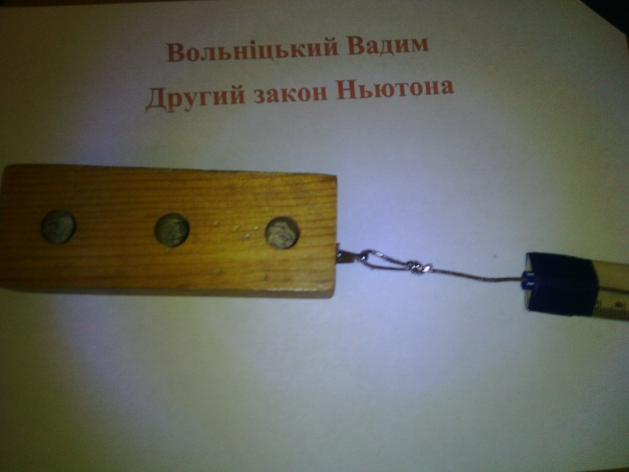
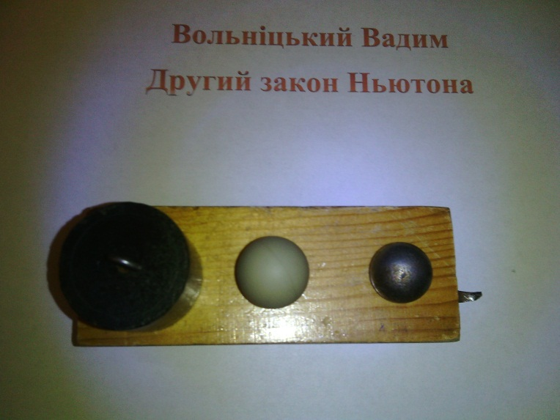
Крок 2

Slide 7
Крок 3
Підрахуємо співвідношення сили до маси в обох дослідах
a=F/m
a1=0,4H/1H=0,4H
a2=1,2H/3H=0,4H
З чого видно, що прискорення в обох дослідах однакове.

Slide 8
Крок 4
Проведемо перший дослід ще раз, збільшивши силу з якою ми тягнемо брусок та зафіксуємо дані з динамометра
F=0,6-,65H
Підрахуємо прискорення
a1=0,6H/1H=0,6H
З досліду видно, що чим більше прискорення тим більша сила яка прикладається.

Slide 9
Висновок
Проаналізувавши результати проведених дослідів, можна стверджувати, що для руху тіл які мають різні маси, за однакових умов, з однаковим прискоренням треба прикладати більше сили до об’єкту з більшою масою. А при однакових масах та різних прискореннях, сила прикладається більша там, де прискорення більше.

Slide 10
Дякую за увагу

